Slide 1
İLERİ BULANIK MANTIK
Doçent Dr. Abdulkadir KARACI

Slide 2
Bölüm 4 : Bulanık Çıkarım
Hedefler
Bulanık kuralların ve bulanık bilgi tabanlarının nasıl oluşturulacağını anlamak.
Gerçekte bulanık muhakeme olan bulanık anlamlandırmada çıkarımın nasıl yapılacağını anlamak.

Slide 3
Bulanık Çıkarım
Bulanık Çıkarım
İki değerli mantık
Çoklu değerli mantık
Bulanık mantık
Sözel değişkenler
Bulanık kurallar
Bulanık çıkarım
Bulanık muhakeme

Slide 4
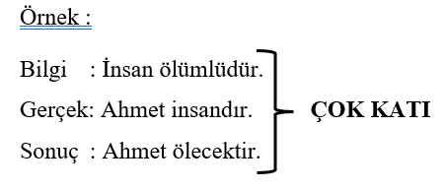
İki-Değerli Mantık
Genellikle binary mantık, ikili mantık veya boolean mantık olarak adlandırılır.
Geleneksel mantıkta ve küme kuramında doğru ve yanlış, 1 ve 0, siyah ve beyaz olarak yaygın şekilde kullanılır.
İyi tanımlanmış problemlerin çözülmesinde faydalı ve etkin bir yaklaşım sağlar.
Bunun yanında esnek değildir.

Slide 5
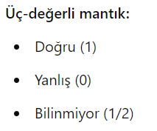
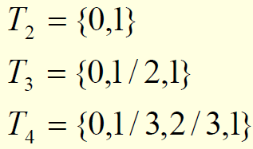
Çok-Değerli Mantık
1930 yılında Lukasiewicz tarafından geliştirilen N-değerli mantık, çok-değerli mantığa bir örnektir.
Burada N, 2 den büyük veya eşit rastgele bir tam sayıdır.
N-değerli mantıkta, doğruluk değerlerinin oluşturduğu T_{N} kümesinin [0,1] kapalı aralığına bölündüğü varsayılır.
Örneğin T4 için (0/3, 1/3, 2/3 ve 3/3) doğruluk değerleri olur. Yani (0, 1/3, 2/3, 1) şeklinde doğruluk değerleri verilebilir.

Slide 6
Bulanık Mantık
Bulanık mantık kontrol uygulamalarında, günlük konuşma cümleleri, bulanık bilgi sistemi içerisinde depolanmış “bulanık kontrol kuralları” olarak yerini alırlar.
Bulanık kurallar kolayca programlanabilir bir yapıdadır (IF A AND B THEN C gibi).
Bulanık kural yönetimi için birçok bulanık programlama aracı geliştirilmiştir.
IF (koşul) THEN (Sonuç) yapısı ile birçok mühendislik kuralı formüle edilebilir.
Bulanık mantık güncel dilimizin, mühendislik problemlerinin ve diğer pratik uygulamaların çözümünde kullanımına olanak verir.
Bulanık mantık güncel dilimizde bulunan belirsizlik ve kararsızlıkların matematik kullanılarak yönetilmesidir.

Slide 7
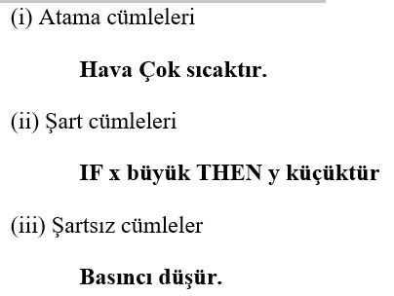
Bulanık Kurallar
Genel olarak herhangi bir sözel değişken için bulanık kuralların üç genel biçimi vardır. Bunlar:
Atama cümleleri
Şart cümleleri
Şartsız cümleler
Atama cümleleri bir değişkenin değerini belirli bir miktar ile sınırlar.
Şartsız cümleler, IF şartlı cümlesinin şartının, giriş şartının evrensel kümesi için her zaman doğru olduğu gibi düşünülebilir.
Bu üç genel biçime örnekler aşağıdadır:

Slide 8
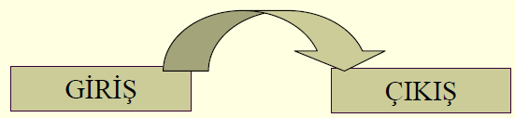
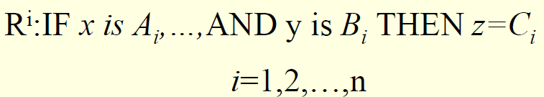
Bulanık Kurallar
Bulanık kurallar (ii) de verilen şart cümleleri kümesidir.
Bu nedenle şartlı kısıtlayıcı cümleler olarak kabul edilebilirler.
Bulanık kontrol kuralları, bulanık IF THEN kuralları topluluğu ile temsil edilirler.
Bulanık kontrol kuralları topluluğu sistemin basit giriş-çıkış ilişkisini belirler.
Bulanık kontrol kurallarının genel formu çok-girişli tek-çıkışlı (MISO) sistemde olduğu gibidir.

Slide 9
Bulanık Kurallar
Aşağıda örnek kurallar verilmektedir. Burada model ve kilometre giriş değişkenleridir. Düşük, Orta ve Yüksek ise bulanık kümelerdir.
KURAL 1: EĞER model Düşük VE kilometre Yüksek ise, O HALDE fiyat Düşüktür.
KURAL 2: EĞER model Orta VE kilometre Orta ise, O HALDE fiyat Ortadır.
KURAL 3: EĞER model Yüksek VEYA kilometre Düşük ise, O HALDE fiyat Yüksektir.

Slide 10
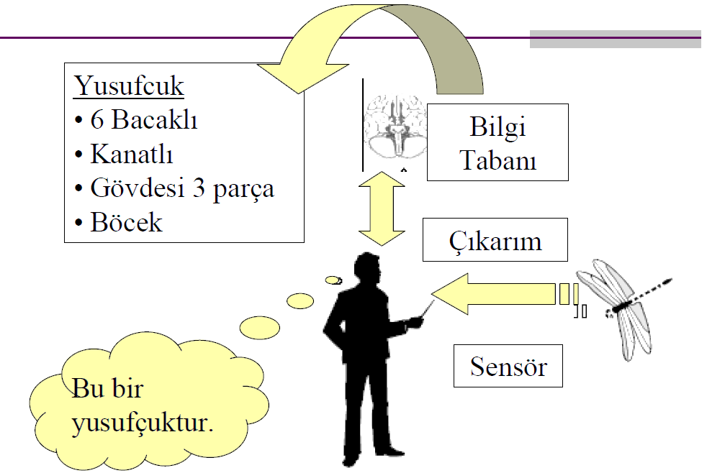
Bulanık Çıkarım

Slide 11
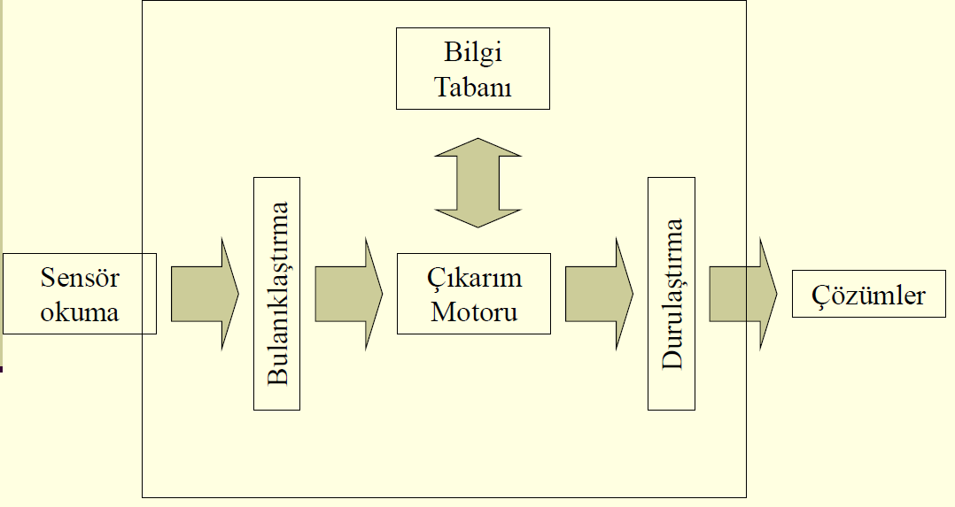
Bulanık Çıkarım
Bulanık mantık çıkarım motoru aşağıdaki gibidir.

Slide 12
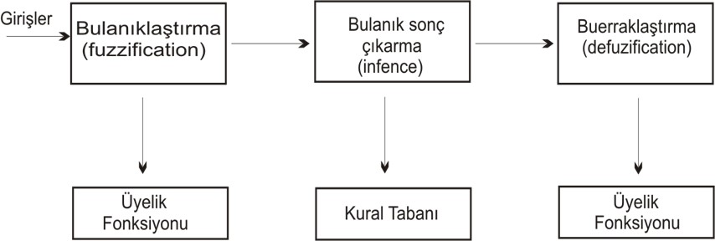
Bulanık Çıkarım

Slide 13
Bulanık Çıkarım
Bulanık Mantık kullanımı aşağıdaki özellikte sistemlerin geliştirilmesini kolaylaştırır.
Karmaşık bilgi ve zengin insan tecrübesi bulanık bilgi tabanlı sisteme doğal dile yakın bir şekilde dahil edilir.
İçerilen bilginin kesin ve tamam olmasına gerek yoktur.
Değerlendirilecek giriş bilgilerinin net olması veya bilgiyle tam uyumlu olması gerekmez.
Oluşturulan bulanık bilgi tabanından ve bulanık olgulardan kısmen uyumlu sonuç elde edilebilir.

Slide 14
Bulanık Çıkarım
Tipik bir bulanık çıkarım aşağıdaki gibi gerçekleştirilir.
Örnek :
Bilgi : Eğer su sıcaksa bol soğuk su ilave edilir.
Gerçek : Su biraz sıcaktır.
Sonuç: Çok az soğuk su ilave et.
Örnek :
Bilgi : Eğer domates kırmızı ise olgundur.
Gerçek : Domates çok kırmızıdır.
Sonuç: Domates çok olgundur.

Slide 15
Bulanık Çıkarım
Buradan birçok sonuç çıkarılabilir:
Bulanık çıkarımın insan muhakemesine benzerliğine dikkat etmek gerekir.
Bilgi, “çok” ve “oldukça” gibi belirsiz kanaatlerle ifade edilebilir.
Olgular “kısmen” gibi bulanık kanaatler gerektirebilir.
Sonuç “biraz” gibi bulanık terimlerle ifade edilebilir.
Bu bize geleneksel mantıktan çok daha esnek bir yaklaşım sağlar.

Slide 16
Bileşim Operatörleri (composition operators)
İki işlemi birleştirerek bulanık küme ve bulanık ilişki problemlerini çözebiliriz.
Aşağıdaki işlemler kontrol uygulamalarında işlem kolaylıkları ve etkinliklerinden dolayı en sık kullanılanlardır.
Bulanık kurallarda VE, VEYA bağlaçları kullanılabilir. Öncüldeki iki öncül, VE bağlacı varsa MİN, VEYA bağlacı varsa MAX kullanılarak çıkarım yapılır.
Her kural için öncülden elde edilen değer çıkış kümesine min ile ya da product ile etki ettirilebilir. Kurallardan elde edilen çıkışları birleştirmek için ise Max kullanılır. Böylece Max-min ya da Max-product yöntemleri elde edilmiş olur.
Max-Min İşlemi:
B'= A' ο R
µA' ο R =Max{Min[µA' (u), µR(u,v)]}
Max-Product İşlemi:
B'= A'*R
µA'*R =Max{µA' (u).µR (u,v)}

Slide 17
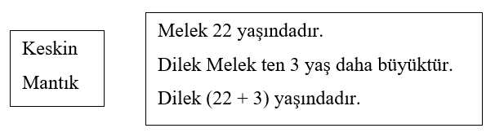
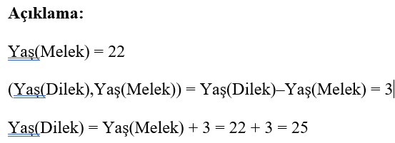
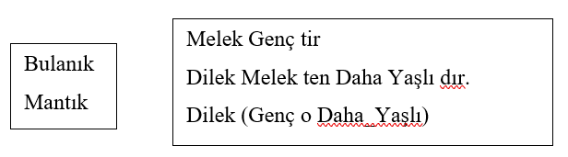
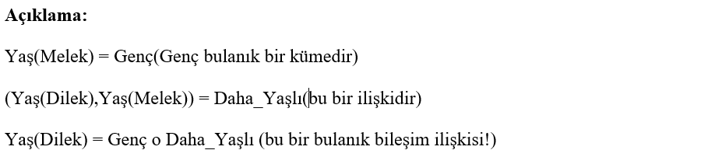
Bulanık Muhakeme
Keskin mantık çıkarımı ile bulanık mantık çıkarımının kıyaslanması:

Slide 18
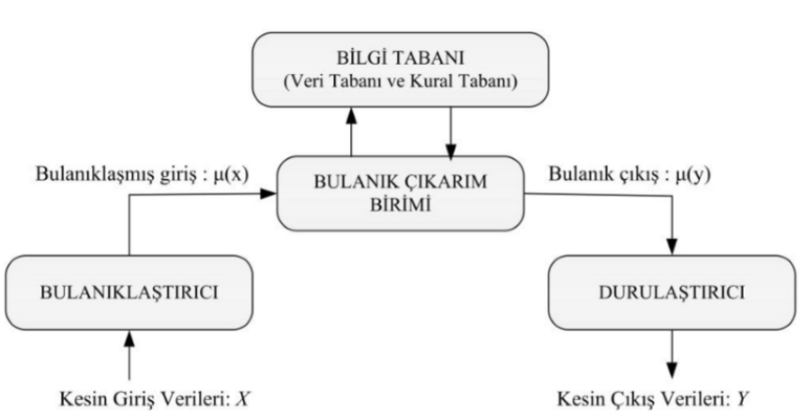
Bulanık Çıkarım-Anlamlandırma Fonksiyonları

Slide 19
Anlamlandırma Fonksiyonları:
Bulanık bilgi tabanındaki her kural bir bulanık ilişkiye karşılık gelir. (Rk= Ak→Bk)
Rk, bulanık kural tabanındaki, k’nıncı kurala karşılık gelen ilişkiyi vermektedir.
Bulanık kural tabanı toplam ilişkisi (R) bütün kuralların (R1, R2,…,Rk,…, RN.) birleşim işlemi ile elde edilir.
Herhangi bir bulanık kuralın ilişkisini elde edebilmek için değişik yaklaşımlar kullanılabilir.
Bir bulanık geliştirme gereci, kullanıcıya hangi yaklaşımı kullanacağına dair seçenek verir veya bir metodu otomatik olarak seçer.
Tablo 1’de bulanık kurallar için sık kullanılan bazı anlamlandırma fonksiyonları (implication functions) verilmektedir.
Bu kurallar;
EĞER x=A İSE, y=B şeklindedir. Burada da; A∈U, B∈V, y∈V’dir.

Slide 20
Anlamlandırma Fonksiyonları:
Şimdi N kurallı çok girişli tek çıkışlı (MISO) bir sistemi ele alalım. Bunun k’nıncı bulanık kuralı aşağıda verilmektedir.
EĞER A_{k1} VE … VE A_{ki} VE … VE A_{kn} İSE B_{k}, Burada; i= 1….n
A_{ki}, k’nıncı bulanık kuraldaki i’ninci giriş değişkeni x_{i} için bulanık kümedir. B_{k} ise yine k’nıncı kuraldaki y_{j} çıkış değişkeni için bulanık kümedir. Genel olarak k’nıncı kuralın bulanık ilişkisi R_{k} şöyle gösterilir.
R_{k}= A_{k} →B_{k}
A_{k1} VE … VE A_{ki} VE … VE A_{kn}, öncüllerinin kesişmesi iki şekilde ifade edilebilir.
Nokta değer kesişmesi (pointvaluedintersection)
Aralık değer kesişmesi(interval valued intersection)
Yani k’nıncı kuralın R_{k} ilişkisi, kullanılan yorumlamaya göre değişik anlamlara gelebilir. Yoruma göre R_{k}= A_{k}→B_{k} daki bulanık küme A_{k} hem nokta değer kümesi hem de aralık değer kümesi olabilir.

Slide 21
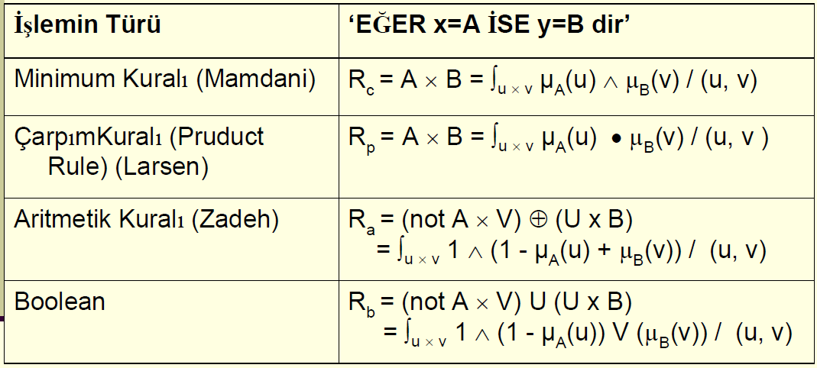
Anlamlandırma Fonksiyonları:
min(μ_{A}(u), μ_{B}(u));
μ_{A}(u)*μ_{B}(u)
min(1,1-μ_{A}(u)+ μ_{B}(u))
Min(1, Max(1-μ_{A}(u), μ_{B}(u)))

Slide 22
Bulanık Kural Tabanı:
Şimdiye kadar sadece bulanık kurallara baktık.
Bir bulanık bilgi tabanı daima birçok bulanık kuralları içerir.
Bulanık kuralların yapısı kesin katı kuralları içermez.
Günümüzde birçok mühendislik uygulamalarında bulanık kurallar IF-THEN yapısı ile ifade edilirler.
IF <KOŞULLAR> THEN <EYLEM>
Bu esas olarak:
Uzman insanların kolay bir yoldan tecrübe ve bilgilerini aktarması,
Program tasarımcısının bulanık kuralları kolay bir şekilde programlaması,
Tasarım maliyetini düşürmek ve iyi bulanık çıkarım etkinliği, arzulandığında yapılır.

Slide 23
Bulanık Kural Tabanı:
Şimdiye kadar sadece bulanık kurallara baktık.
Bir bulanık bilgi tabanı daima birçok bulanık kuralları içerir.
Bulanık kuralların yapısı kesin katı kuralları içermez.
Günümüzde birçok mühendislik uygulamalarında bulanık kurallar IF-THEN yapısı ile ifade edilirler.
IF <KOŞULLAR> THEN <EYLEM>
Bu esas olarak:
Uzman insanların kolay bir yoldan tecrübe ve bilgilerini aktarması,
Program tasarımcısının bulanık kuralları kolay bir şekilde programlaması,
Tasarım maliyetini düşürmek ve iyi bulanık çıkarım etkinliği, arzulandığında yapılır.

Slide 24
Bulanık Anlamlandırma:
Bulanık bilgi tabanında her bir kural bir bulanık ilişkiye dayanır.
Daha önce gösterilen bulanık kural tabanı ilişkili olduğu k’ıncı kuralı R_{k} olarak çağırır.
Bulanık kural tabanının tüm ilişkisi R; R₁, R₂, R₃…R_{N} bileşim işleminin sonucunda elde edilir.
Örnek: Max-min ve max-product bileşim operatörleriyle bulanık anlamlandırmayı anlamak için aşağıdaki kural tabanı verilmiş olsun.
Kural 1: IF x₁ is A₁₁ AND x₂ is A₂₁ THEN y is B₁
Kural 2: IF x₁ is A₁₂ AND x₂ is A₂₂ THEN y is B₂
Burada iki örnek verilmiştir:
(1) max-min ve max-product.
Sistemin iki belirteci vardır. x=A’ ve buna bağlı sonucu y=B’ dir. Bulanık kontrol mühendisliğinde asıl girdiler her zaman ‘keskin’ yapıdadır.

Slide 25
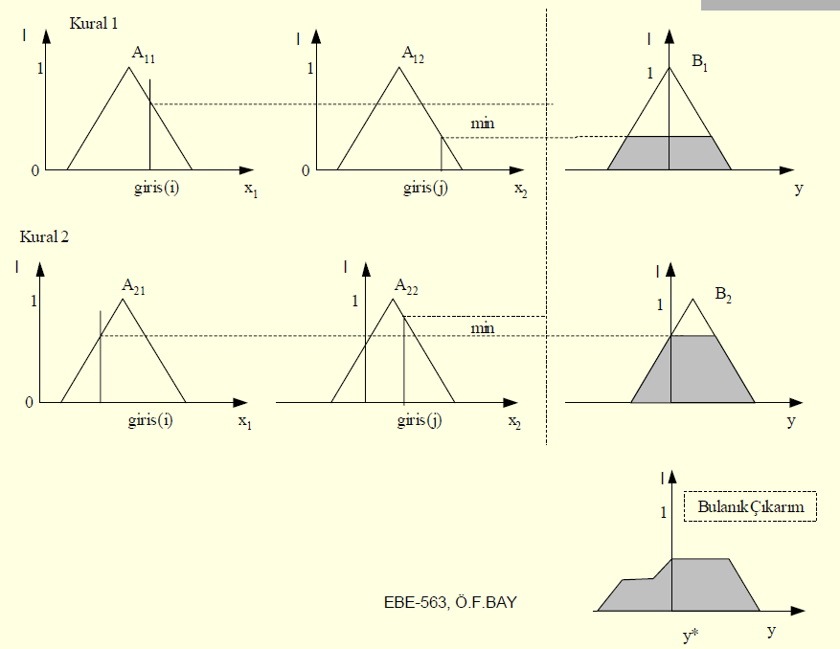
Bulanık Anlamlandırma:
Max-min operatörü kullanarak bulanık çıkarım örneği :

Slide 26
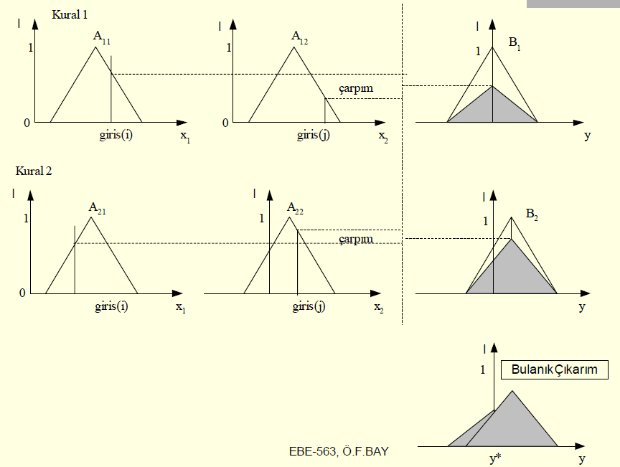
Bulanık Anlamlandırma:
Max-çarpım (max-dot) operatörü kullanarak bulanık çıkarım örneği:
Giri değerleri ait olduğu üyelik fonksiyonunu yeniden ölçeklendirir. Bu ölçeklendirmeye göre çıkı bulanık kümesi de yeniden ölçeklenir. Çıkıştaki bu bulanık kümelerden en büyük olan seçilerek çıkı belirlenir.

Slide 27
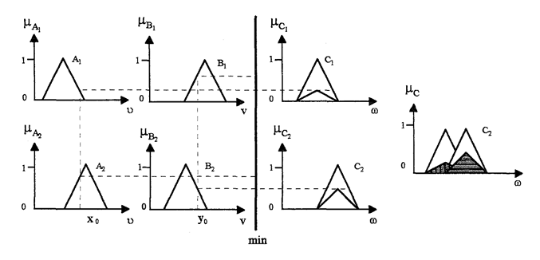
Bulanık Anlamlandırma:
Max-çarpım (max-dot) operatörü kullanarak bulanık çıkarım örneği:

Slide 28
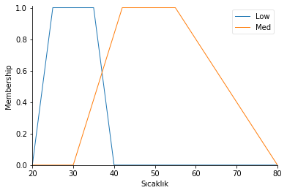
Ödev-6
Çıkış: Sıcaklık
Evrensel Küme: np.arange(20,81,1)
Low:[20,25,35,40]
Medium:[30,42,55,80]
Kural 1: Öncül çıkışı:0.4 (Low->22)
Çıkış Kümesi: Low olacak şekilde mamdani’ye göre çıkış kümesini elde edip görselleştirin.
Kural 2: Öncül Çıkışı:0.75 (Med->39)
Çıkış Kümesi:Med olacak şekilde mamdaniye göre çıkış kümesini elde edip görselleştirin.
Yukarıdaki benzer işlemleri Larsen’e göre de gerçekleştirip ayrı bir görsel olarak çizdirin.

Slide 29
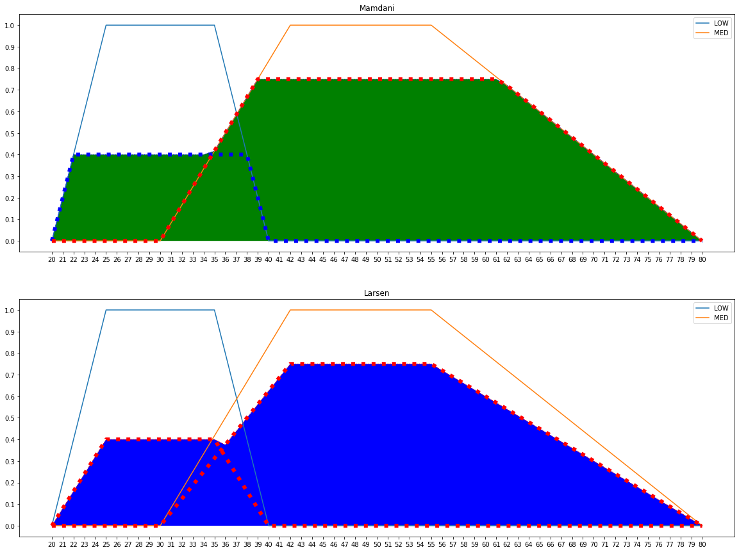
Ödev-6
Aşağıdaki gibi bir çıktı elde etmelisiniz.

Slide 30




SORULAR…

Slide 31
Kaynakça
Bay, Ö. F., Bulanık Mantık Ders Notları, Gazi Üniversitesi, Teknoloji Fakültesi.
Elmas, Ç., 2003a, “Bulanık Mantık Denetleyiciler”, Seçkin Yayıncılık, 1. Baskı, Ankara, Türkiye.
Baykal, N.,, Timur Beyan: Bulanık Mantık İlke ve Temelleri, Ankara, Bıçaklar Kitabevi, 2004, s.9.
ÇOBANOĞLU, B., Ders Notları, http://www.cobanoglu.fws1.com/bulanik.htm
Sen, Z., Modern Mantık, _stanbul, Bilge Kültür Sanat Yayıncılık,
Daş, İ., 2003. Matematikte Bulanık Sayılar. (Yüksek Lisans Tezi), Yıldız Teknik
Üniversitesi Fen Bilimleri Enstitüsü, İstanbul.
https://websitem.karatekin.edu.tr/user_files/zafercivelek/files/20190216_187604f5aaae4f89be554bbd63451325.pdf
https://medium.com/deep-learning-turkiye/python-ile-bulan%C4%B1k-mant%C4%B1k-modellemesi-74459dc27308
https://ahmetatasoglu98.medium.com/bulan%C4%B1k-mant%C4%B1k-3-bulan%C4%B1k-kurallar-ve-%C3%A7%C4%B1kar%C4%B1m-8f9d411080c

